Slide 1


Slide 2

A Magyar Nemzeti Helynévtár nyelvtörténeti felhasználásáról
Tóth Valéria
IX. Hungarológiai Kongresszus
Miskolc, 2026. augusztus 26.

Slide 3

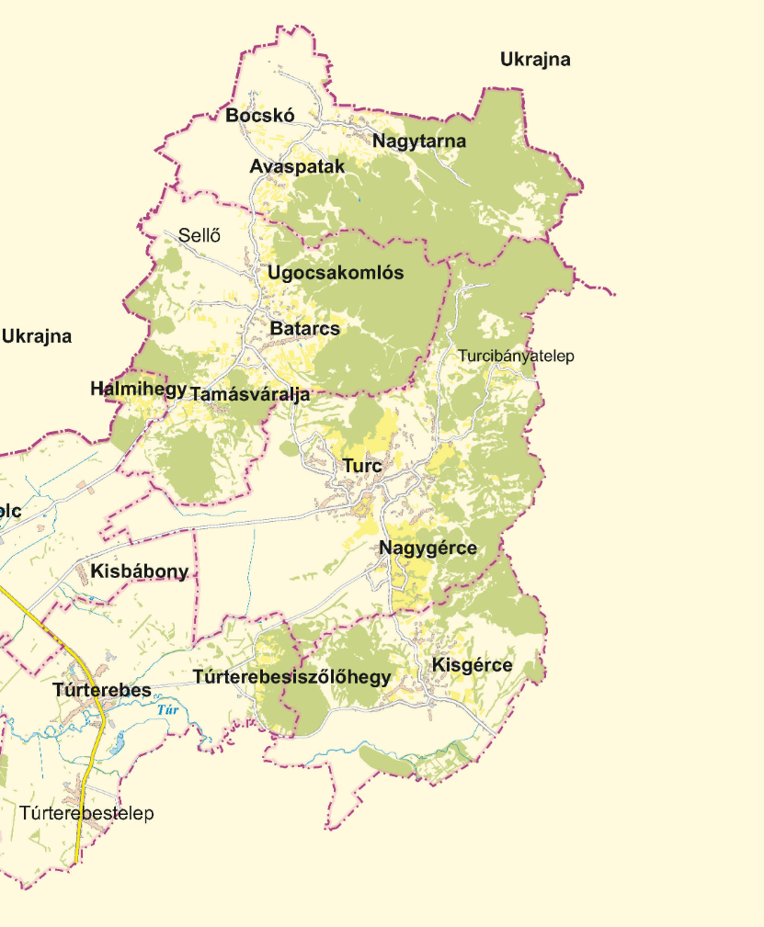
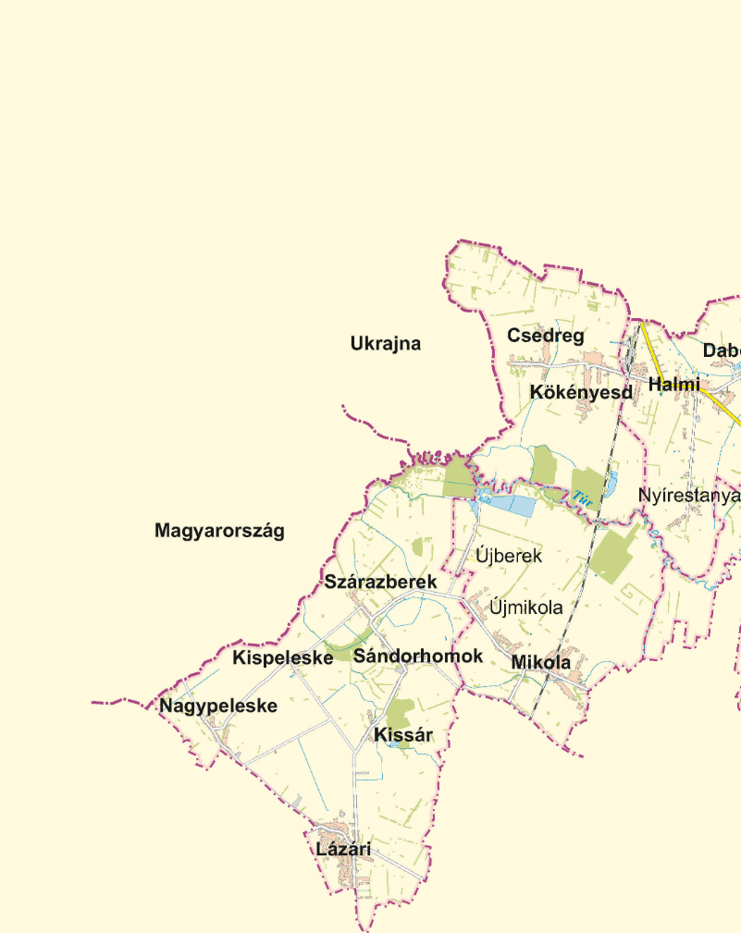
Forrásanyag
Magyar Nemzeti Helynévtár 2.
Szatmár megye északi részének helynevei

Slide 4
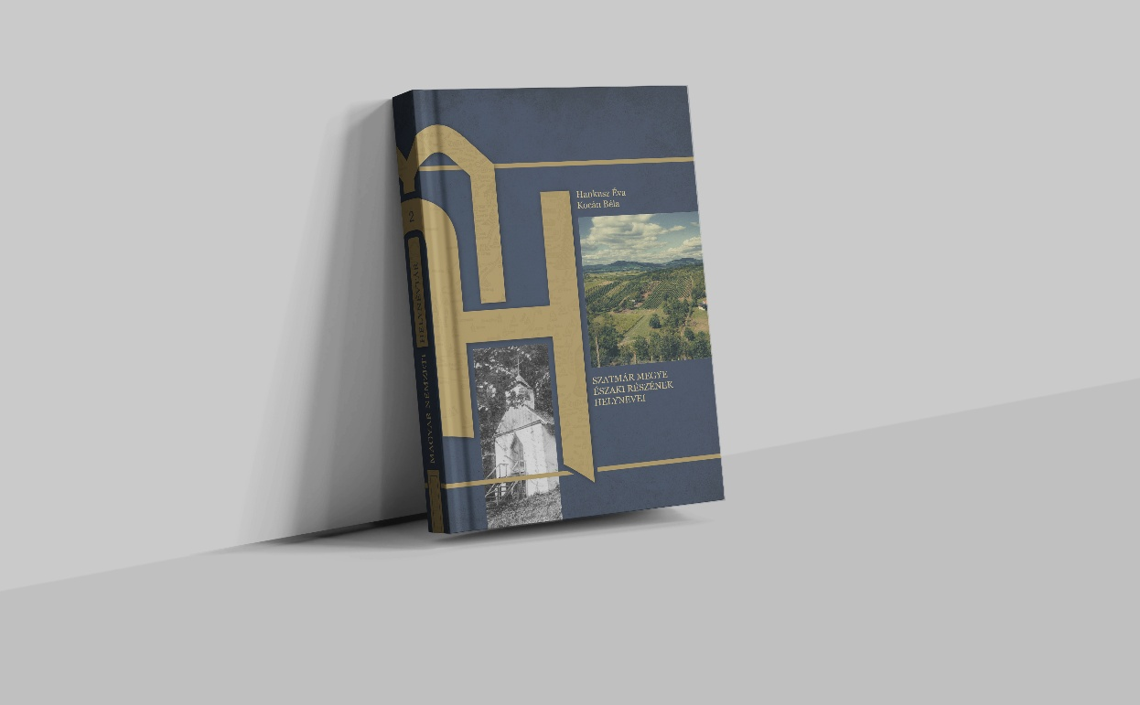
Forrásanyag
Magyar Nemzeti Helynévtár 2.

Slide 5
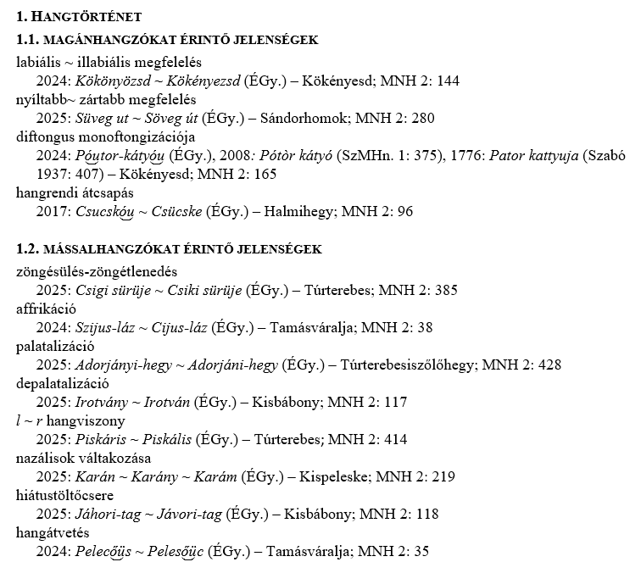
Nyelvtörténeti jelenségek

Slide 6
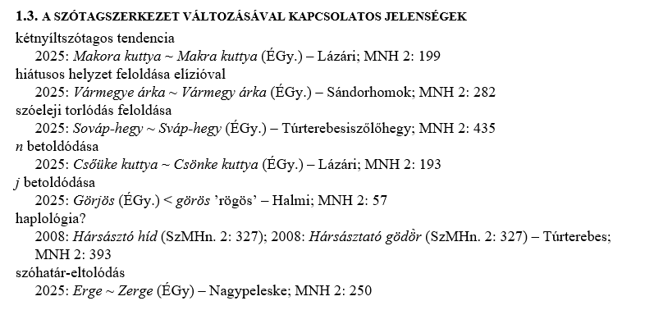
Nyelvtörténeti jelenségek

Slide 7
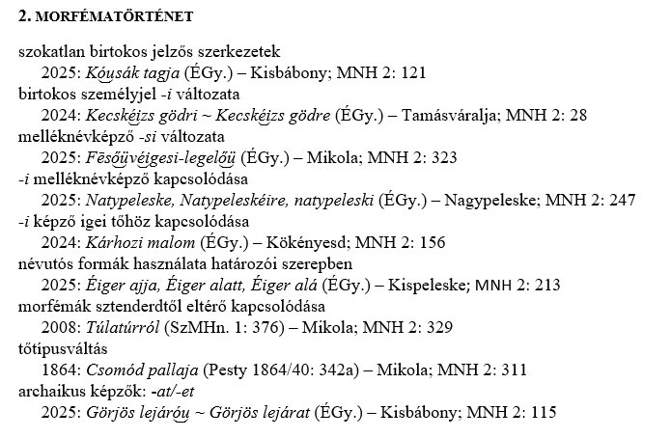
Nyelvtörténeti jelenségek

Slide 8
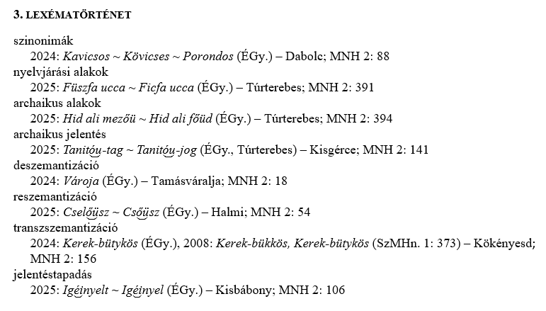
Nyelvtörténeti jelenségek

Slide 9
1. Az MNH és a hangtörténet
régi nyelvemlékek olvasata – variációs olvasat
HB. (1170 k./1192–95 k.): pur [pur ~ por]
Anon. (1217 k./13. sz. vége): budrug [bud­rug ~ bodrog]
~ nyíltabb ~ zártabb hangviszony a mai helynevekben:
2025: Bábo­nyi-patak ~ Bábanyi-patak (Túrtere­bes, MNH 2: 410)
2025: Kocsmonda ~ Kocs­munda (Nagy­peleske, MNH 2: 253)
2025: Süveg ut ~ Söveg út (Sándorho­mok, MNH 2: 280)
2024: Gátas ~ Gátos (Tamásváralja, MNH 2: 25)
2025: Lapos ~ Lapus (Halmi, MNH 2: 65)

Slide 10
1. Az MNH és a hangtörténet
régi nyelvemlékek olvasata – variációs olvasat
etimológiai előzmény figyelembe vétele
ukur [ökür ~ ökör] < tör. *ökür
KT. tukere [tükere]
! de: jelenkori helynévi adatok
többirányúság a hangváltozásokban
– nyíltabb ~ zártabb hangviszony
– labiális ~ illabiális hangviszony
– kétnyíltszótagos tendencia …

Slide 11
1. Az MNH és a hangtörténet
nyíltabb ~ zártabb hangviszony
2024: Rosz-macsár (Tamásváralja, MNH 2: 36)
2025: Horgos, 2014: Hòrgas (Halmi, MNH 2: 60), 1776: Hargas szer (Kökényesd, MNH 2: 154)
2025: Cigány téiglaszén (Lázári, KMH 2: 205)
labiális ~ illabiális hangviszony
2025: Nyires ~ Nyi­rös (Halmi, MNH 2: 68)
2024: Kökönyözsd ~ Kökényezsd, 1553: Kekenyesd (Kökényesd, MNH 2: 144)
2025: Siket-kert ~ Süket-kert (Lázári, MNH 2: 203)
2025: Filep-ház ~ Fülep-ház (Sándorhomok, MNH 2: 269)

Slide 12
1. Az MNH és a hangtörténet
kétnyíltszótagos tendencia
– egyidejű használat
2025: Makora kuttya ~ Makra kuttya (Lázári, MNH 2: 199)
2014: Éigresi-árok, 2008: Égeresi-árok (Túrterebes, MNH 2: 381)
– archaizmusok
2025: Szereda-szeg (Kispeleske, MNH 2: 227)
2024: Firidő (Csedreg, MNH 2: 179)
– neologizmusok
1760: Nagy vrság (Kispeleske, MNH 2: 223)
– nyílt szótagos variáns a zárt szótagos előzménnyel szemben
2024: Somojóu (Tamásváralja, MNH 2: 35; vö. Somlyó < somlik ~ somlyik ige)
2024: Pelesőüc, 1864: Pelsőcz (Tamásváralja, MNH 2: 35; < szl. *Plěši­vьcь)
2025: Irotvány, 2015: Irotvány ~ Irtovány (Kisbá­bony, MNH 2: 117)

Slide 13
2. Az MNH és a morfématörténet
birtokviszony kifejezése
– birtokos személyjel -i változata
2024: Kecskéizs gödri ~ Kecskéizs gödre (Tamásváralja, MNH 2: 228)
1864: Urszeri (Halmi, MNH 2: 76)
1864: Hidvége ~ Hidvegy (Kisbábony, MNH 2: 116)
– sajátos birtokos jelzős struktúrák
2024: Tarok ládza ~ Talok ládza (Tamásváralja, MNH 2: 39)
2025: Kóusák tagja (Kisbábony, MNH 2: 121)
1968: Bruckner közik (Egyek, MNH 3: 142)
1970: Csőke kútjok (Egyek, MNH 3: 154)
1968: Debrőüdi közik (Egyek, MNH 3: 155)
1968: Móuric közik (Egyek, MNH 3: 185)

Slide 14
2. Az MNH és a morfématörténet
– alja, eleje utótagú nevek alakja határozói szerepben
2025: Hegyajja, Hegy alatt (Halmi, MNH 2: 60)
2025: Éiger ajja, Éiger alatt, Éiger alá (Kispeleske, MNH 2: 213)
2025: Sár ajja, Sár alatt (Kispeleske, MNH 2: 226)
2025: Gát eleje, Gát előütt (Mikola, MNH 2: 315)

Slide 15
3. Az MNH és a szótörténet
jelentéssel kapcsolatos jelenségek
– közszavak archaikus jelentései a helynevekben
uraság ’földesúri birtok’
jog ’földbirtok’
2025: Tanitóu-tag ~ Tanitóu-jog (Kisgérce, MNH 2: 141)
2008: Jogos (Köké­nyesd, MNH 2: 185)
2024: Jogos-kaszálóu, 1990: Jogosult kaszáló (Kökényesd, MNH 2: 185)
2024: Jogos-legelőü, 1990: Jogosult legelő (Köké­nyesd, MNH 2: 185)
törvény, törvényfa ’akasztófa’
1864: Törvény gödör, Törvénygödör | Ez a törvénnyel ki végzettnek Sírja. – Törvényfa ís mon­datík akasztófa helyett. (Lázári, MNH 2: 206)

Slide 16
3. Az MNH és a szótörténet
jelentéssel kapcsolatos jelenségek
– jelentés és hangalak változásának összefüggései
a) deszemantizáció (elhomályosulás)
2025: Burszuk ~ Burzuk, 1864: Borzlyuk | Hajdan borzok tanyája – mos szép urasági kaszállók. (Túterebes, MNH 2: 383)
2025: Szenegetőü (Szárazberek, MNH 2: 301)
2025: Szenegetőü-tábla ~ Szenegetőü | Mer ot van ety kanális, ami veszi a vizet, éis aszt uty hifták réigen, most is, hoty Szenegetőü. (Szárazberek, MNH 2: 301)
b) reszemantizáció (megértelmesítés)
2025: Cselőüsz ~ Csőüsz (Halmi, MNH 2: 54)
c) transzszemantizáció (újraértelmezés)
2024: Méij-szeg ~ Méi-szeg (Kökényesd, MNH 2: 161)
2025: Dombos-ugat, 1864: Dombos Hugat (Kökényesd, MNH 2: 150)
2025: Csira-tóu ~ Siratóu (Túrterebes, MNH 2: 385)

Slide 17
Záró megjegyzések
Az ómagyar kor jellegzetes hangváltozási folyamatai jórészt a mai nyelvben is hatnak. Ezért a jelenkori mechanizmusaikat tanulmányozva a változások régi nyelvbeli lefolyását is jobban megvilágíthatjuk.
A hangváltozási folyamatok ugyanazon lexémában többirányúak is lehetnek.
A hangtörténeti változások hatóköre kronológiai és területi szempontból is jóval tágabb annál, mint amit korábban erről a nyelvtörténetírás tartott. A legtöbb olyan rendszerszerű hangváltozási folyamat, amely az ómagyar kori hangrendszert érintette, ma is produktív.

Slide 18

Köszönöm
a figyelmet!

Slide 19
